Slide 1
NÁRODNÍ PARKY SLOVENSKA
Registrační číslo projektu: CZ.1.07/1.1.38/02.0025
Název projektu: Modernizace výuky na ZŠ Slušovice, Fryšták, Kašava a Velehrad
Tento projekt je spolufinancován z Evropského sociálního fondu a státního rozpočtu České republiky.
Z_015_Ekologie_Národní parky Slovenska
Autor: Mgr. Helena Nováková
Škola: Základní škola Slušovice, okres Zlín, příspěvková organizace

Slide 2
Anotace:
Digitální učební materiál je určen pro opakování¨a rozšiřování učiva o národních parcích Slovenska
Materiál rozvíjí doposud získané vědomosti a aktivní formou v žácích usnadňuje zapamatování probírané látky
Je určen pro předmět zeměpis a ročník sedmý

Slide 3
Kolik národních parků najdeme na Slovensku?
3
6
9

Slide 4
Jak se národní parky Slovenska nazývají?
T __ __ R __ N __ __ Ý NP
P I __ __ __ N __ K __ NP
NP N __ Z __ __ T __ T __ Y
NP M __ L __ F __ __ R __
NP S __ __ V __ __ S __ __ R __ J
NP M __ __ Á __ S __ Á P __ A __ I __ A
NP __ O __ O __ I __ Y
NP S __ __ V __ __ S __ Ý __ __ A __
NP V __ __ __ Á F __ T __ A
T A T R A N S K Ý NP
P I E N I N S K Ý NP
NP N Í Z K É T A T R Y
NP M A L Á F A T R A
NP S L O V E N S K Ý R Á J
NP M U R Á Ň S K Á P L A N I N A
NP P O L O N I N Y
NP S L O V E N S K Ý K R A S
NP V E L K Á F A T R A

Slide 5
Který národní park je nejstarší?
TANAP
NP Slovenský ráj
NP Velká Fatra

Slide 6
Který národní park je největší?
TANAP
NP Slovenský ráj
NP Velká Fatra

Slide 7
Jaká je zkratka pro Národní park Nízké Tatry?
NAPAT
NAPANT
NAPANITA

Slide 8
Co byste pravděpodobně nemohli najít v TANAPu
Gerlachovský štít
sviště
kamzíky
Štrbské pleso
Muráňská planina
krokodýla

Slide 9
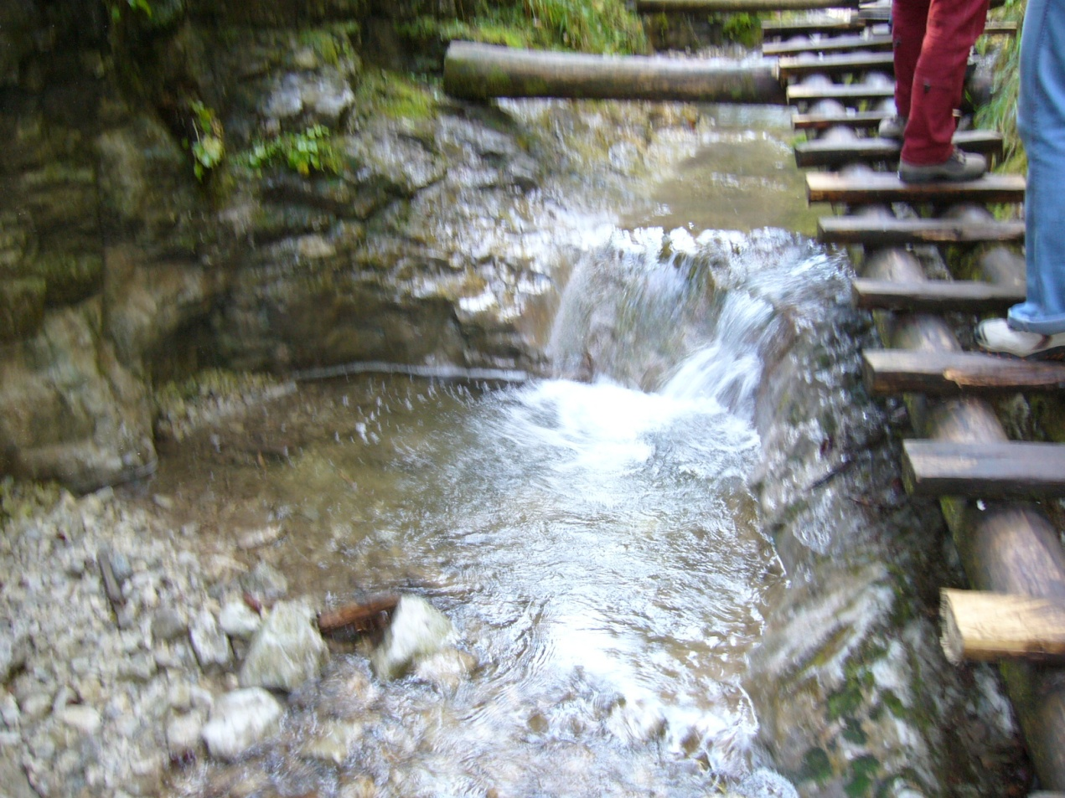
Ze kterého NP je tato typická fotka?
NP Nízké Tatry
NP Slovenský ráj

Slide 10
Zdroje obrázků:
vlastní fotografie
Mrkání Smiley. Http://www.clker.com [online]. 2007 [cit. 2012-12-31]. Dostupné z: http://www.clker.com/cliparts/8/d/4/5/11949864842065913061smileytwinkle_nicolas_ga_01.svg.med.png
Question Smiley. Http://www.clker.com [online]. 2007 [cit. 2012-12-31]. Dostupné z: http://www.clker.com/cliparts/6/5/b/f/11949864691020941855smiley114.svg.med.png

Slide 11
konec

